Slide 1
اهلا سهلا

Slide 3
শিক্ষক পরিচিতি
মোহাম্মদ আমিনুল ইসলাম
সহ -সুপার ,
শশীভুষণ এ মালেক মহিলা মাদ্রসা।
উপজেলাঃ চরফ্যাসন,
জেলাঃ ভোলা।
ই-মেইল-kaziaminul27@gmail.com

Slide 4
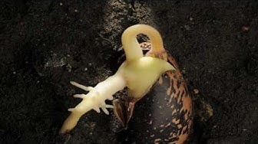
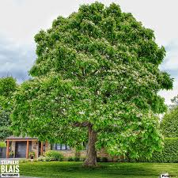
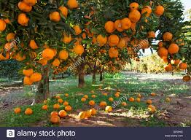
تعال نفكر في هذه الصورو نشاهد فيديؤ

Slide 6
تعريف الدرس
الصف :الصف الثامن من الداخل
الفن : اللغة العربية الإتصالية
الوحدة الأولي الدرس الثالث
مدة الحصة:٤٥

Slide 7
اهداف الدرس -শিখনফল
بعد نهاية هذه الدرس الطلاب-------
١يبينون قدرة الله
٢ينشد القصيد حفظا
٣تعلمون الكلمات الجديدة

Slide 8
القراءة الجهرية

Slide 9
العمل الإنفرادي
اقرؤوا الشعر بلا صوت
العمل الزوجي
استخرج من الشعر خمسة اسماء ثم كونوا بها جملاً مفيدأ

Slide 10
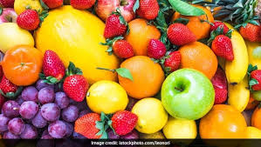
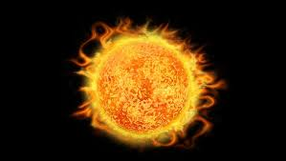
معاني الكلمات
ফল |  | ثمرات
গাছ |  | شجر
সুর্য |  | شمس

Slide 11
العمل المنزلي
ااحتفظوا الشعر اكتبوا في الدفتر
احتفظوا الشعر واكتبوا في الدفتر

Slide 12
شُكْرًا لَكُمْ

